Slide 1
Image segmentation
Sang Yup Lee

Slide 2
Image segmentation
What is it?
이미지를 픽셀 단위로 구분하여 분할하는 것
Image segmentation with deep learning is about using a model to assign a class to each pixel in an image, thus segmenting the image into different zones (such as “background” and “foreground,” or “road,” “car,” and “sidewalk”).
주요 종류
Semantic segmentation
픽셀을 class 단위로 구분
Instance segmentation
동일 클래스의 다른 instance 도 구분 (다음 슬라이드 참고)
둘을 합쳐서 Panoptic segmentation 이라고도 함

Slide 3
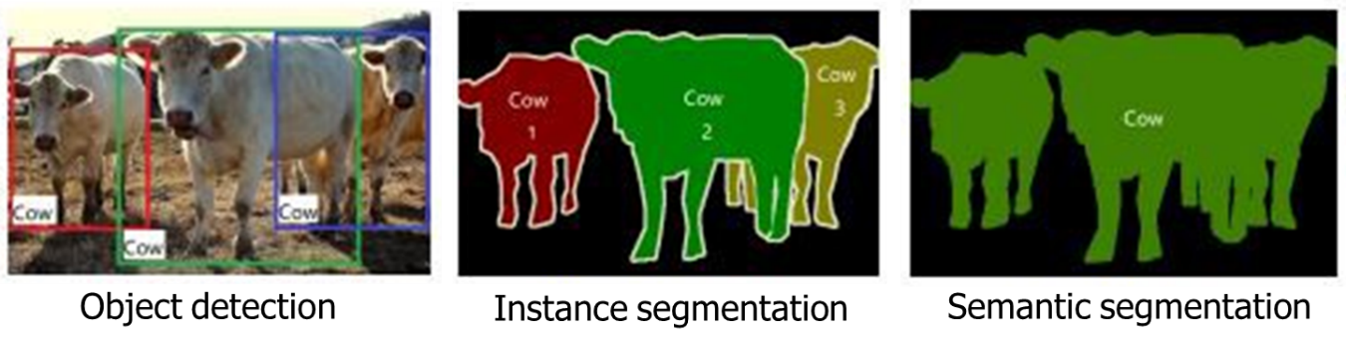
Detection vs. Segmentation

Slide 4
Semantic Segmentation

Slide 5
Semantic segmentation
What is it?
Semantic segmentation is the task of assigning a class to every pixel in a given image
a.k.a., dense prediction
Note that we're not separating instances of the same class
주요 모형
CNN-based
FCN, U-Net, Deeplab series, InternImage
Transformer-based
TransUNet, SegFormer
Multi-modal approach
ONE-PEACE

Slide 6
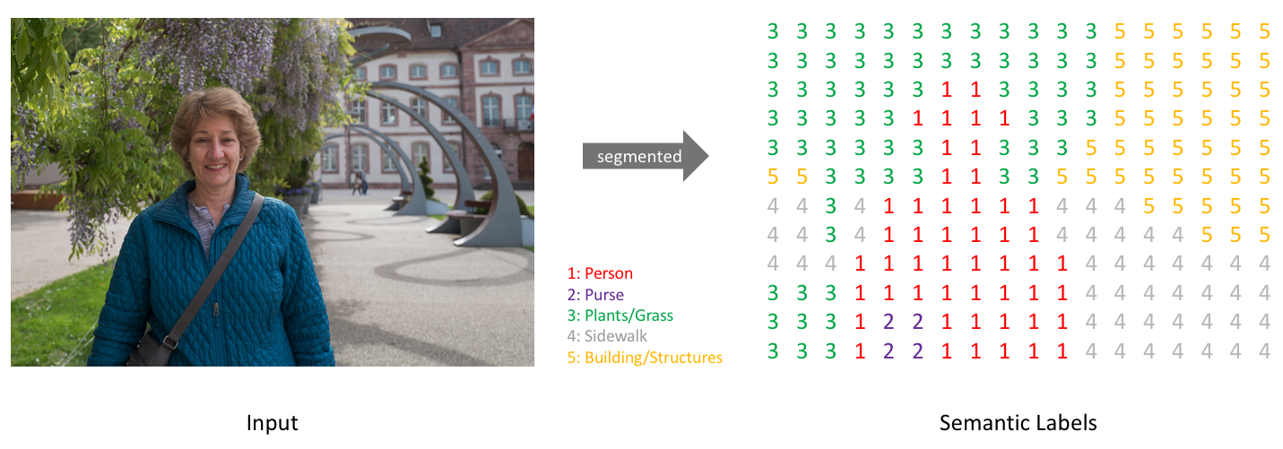
Semantic segmentation
The goal is to take either a RGB color image (height×width×3) or a grayscale image (height×width×1) and output a segmentation map where each pixel contains a class label represented as an integer (height×width×1).

Slide 7
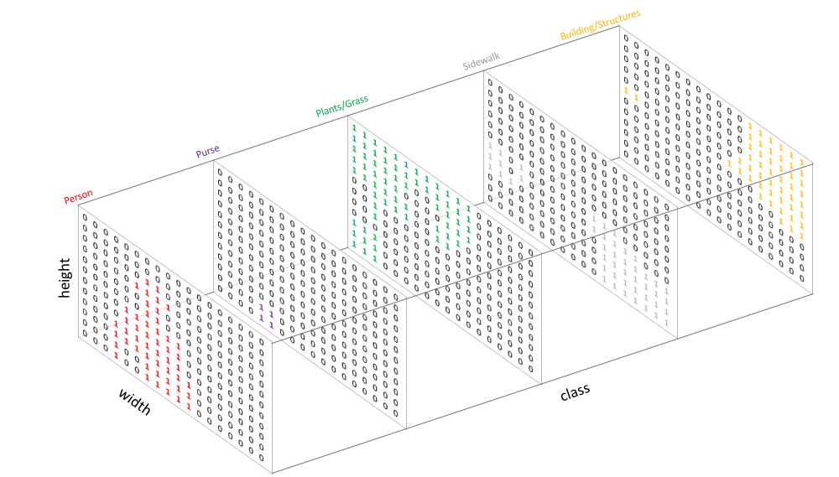
Semantic segmentation
정답 데이터
정답 정보를 one-hot encoding 형태로 표현 가능
하나의 클래스마다 하나의 채널 존재

Slide 8
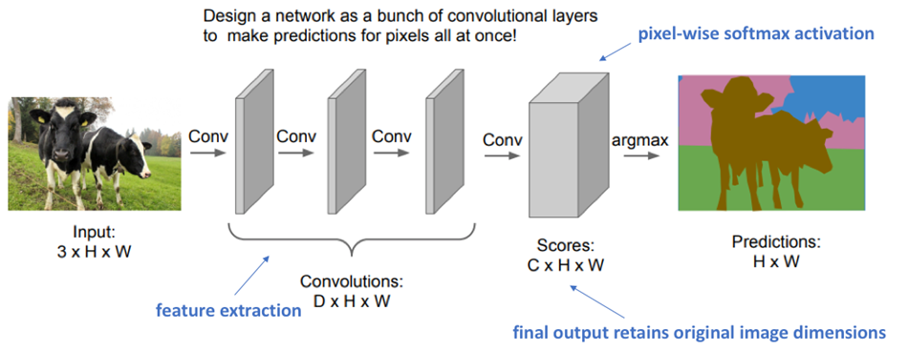
Sematic segmentation
Simple approach
하지만 문제 존재

Slide 9
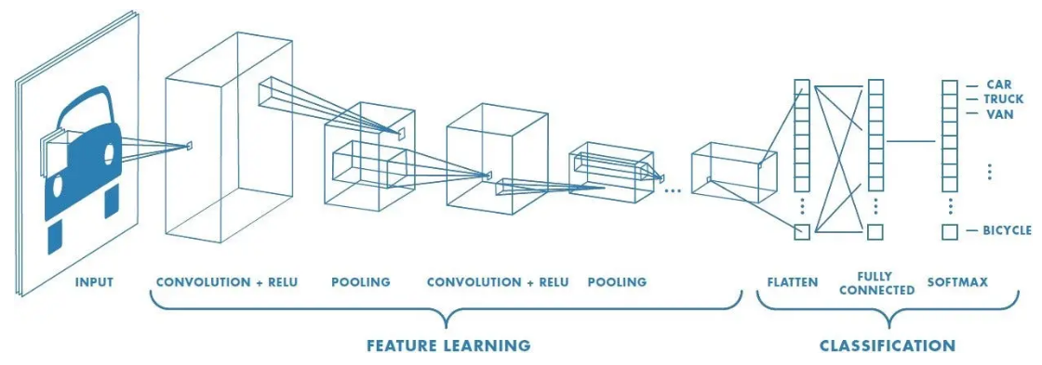
Semantic segmentation
CNN 구조

Slide 10
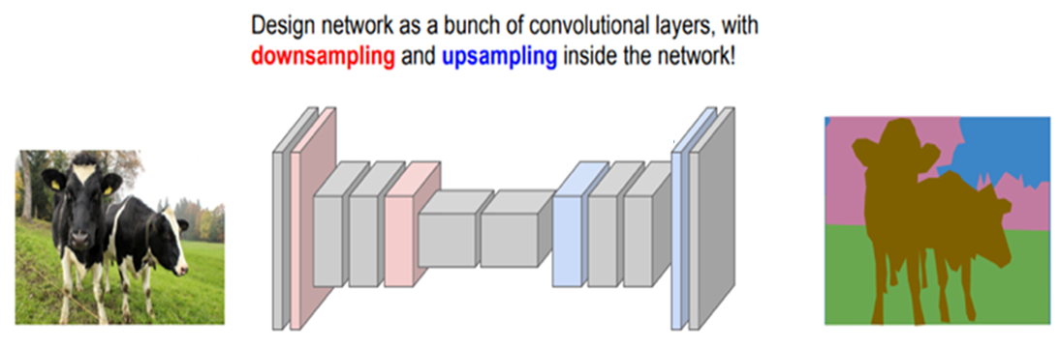
Sematic segmentation
Semantic segmentation model 구조
Encoder-decoder 구조
Encoder: downsampling => 클래스간 차이를 학습 (혹은 정보 추출)
Decoder: upsampling the feature representations into a full-resolution segmentation map

Slide 11
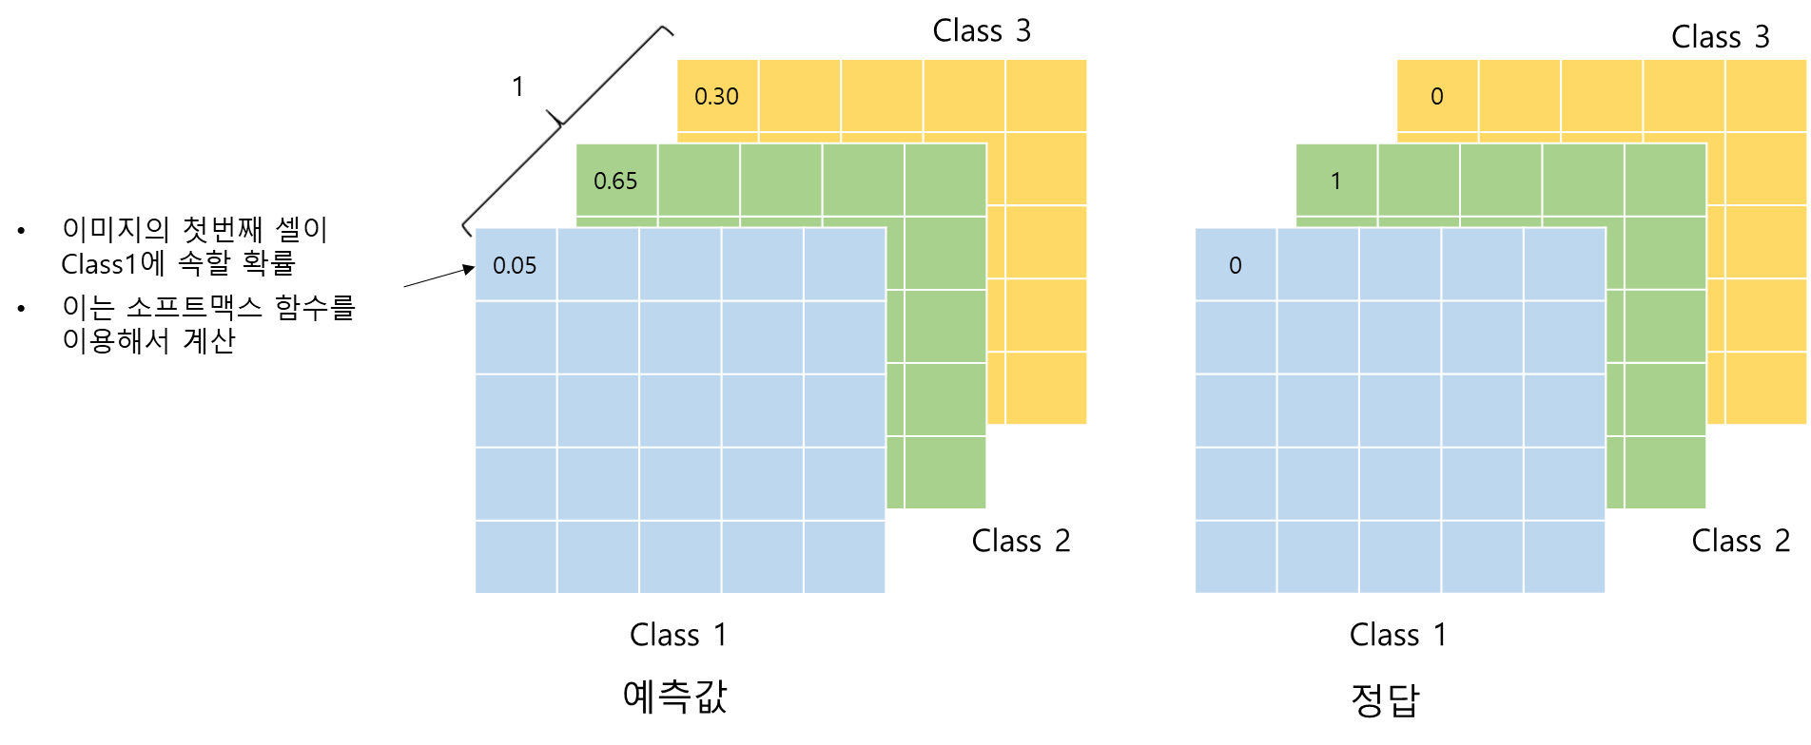
Semantic segmentation
Loss function
Cross entropy
각 채널은 각 픽셀이 특정 클래스에 속할 확률값을 지님

Slide 12
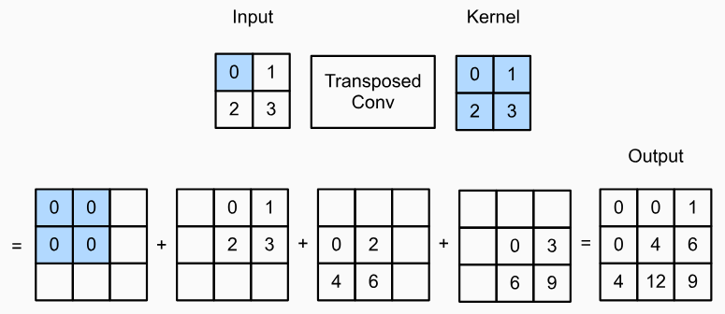
Semantic segmentation
Upsampling (feature map의 크기 확대) 방법들
Transposed convolution (a.k.a., deconvolution)
예제 코드
Tranposed_convolution.ipynb
학습을 통해 값이 결정되는 파라미터
목표 크기: 3x3
Stride = 1

Slide 13
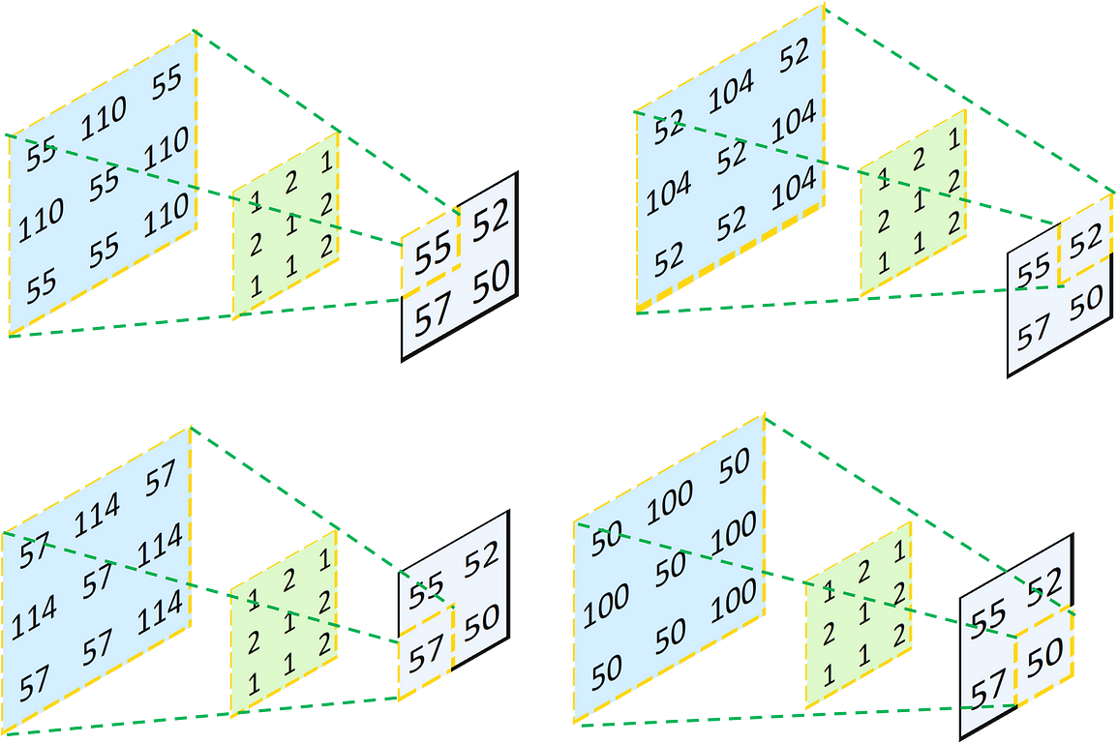
Semantic segmentation
Transposed convolution
<Source: https://towardsdatascience.com/understand-transposed-convolutions-and-build-your-own-transposed-convolution-layer-from-scratch-4f5d97b2967>

Slide 14
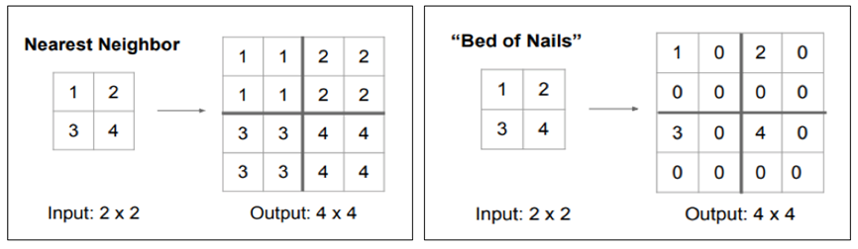
Semantic segmentation
Upsampling 방법들
Upsampling

Slide 15
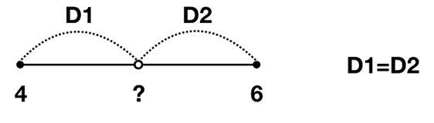
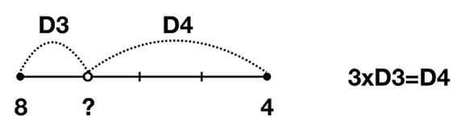
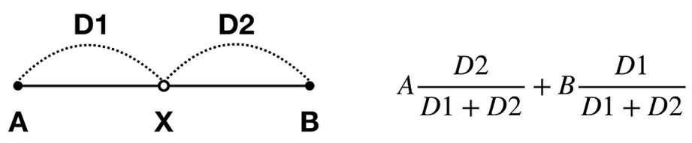
Semantic segmentation
Interpolation
Linear interpolation
직선 위의 한 점의 값을 다른 두 값을 이용해서 계산

Slide 16
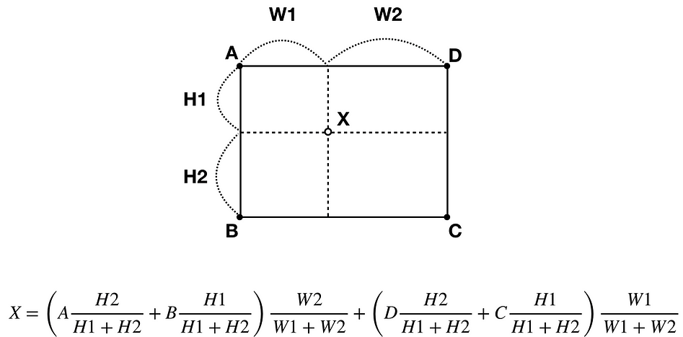
주요 개념
Interpolation
Bilinear interpolation
2차원에서의 interpolation
5 | X |  | 1
3 |  |  | 0
<이미지의 경우>

Slide 17
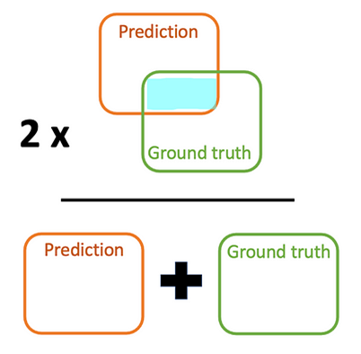
Semantic segmentation
Python code
Semantic_seg_basic_example.ipynb
Performance metrics
Pixel accuracy
전체의 픽셀중에서 정답 클래스가 제대로 예측된 픽셀의 비중
클래스 불균형에 취약
mean IoU
각 클래스에 대한 IoU의 평균
Dice coefficient

Slide 18
FCN (Fully Convolutional Networks)

Slide 19
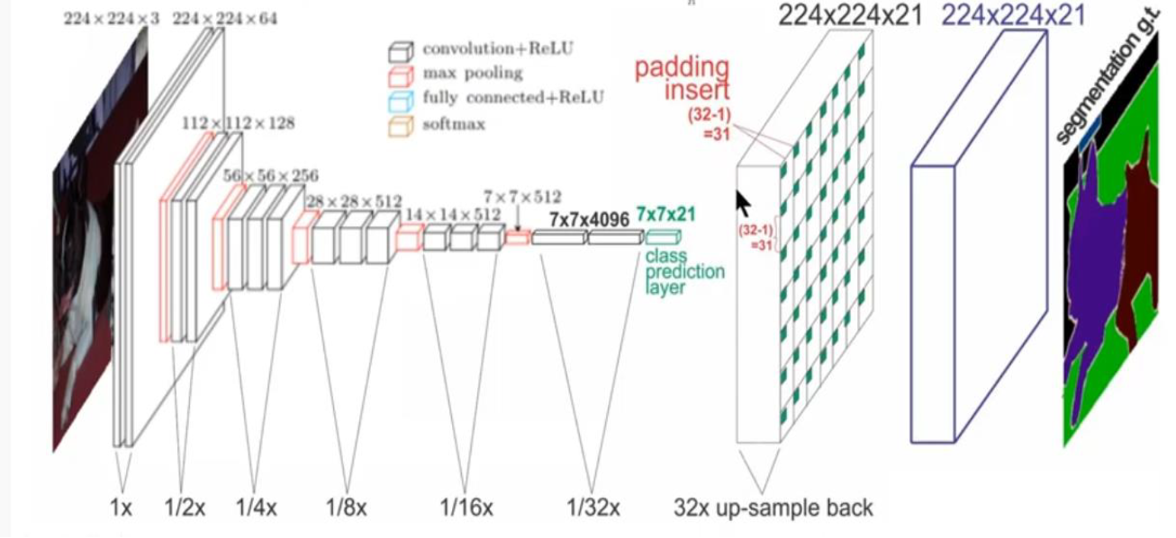
FCN
PASCAL VOC 데이터 20 + 1 (백그라운드) 클래스
원래 이미지 형태로 확대 => 그리고 픽셀별 예측
AlexNet 이용
모형의 구조
FCL를 convolutional layer로 대체

Slide 20
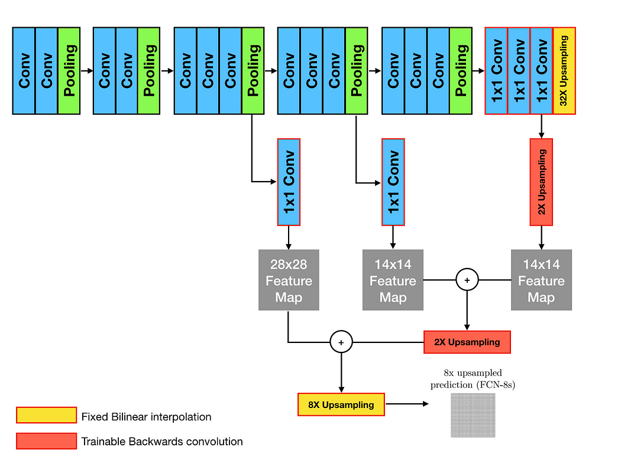
FCN
32x upsampled prediction
(FCN-32s)
28x28
14x14
7x7
7x7
224x224
16x upsampled prediction
(FCN-16s)
224x224
224x224

Slide 21
FCN
모형의 성능

Slide 22
U-Net

Slide 23
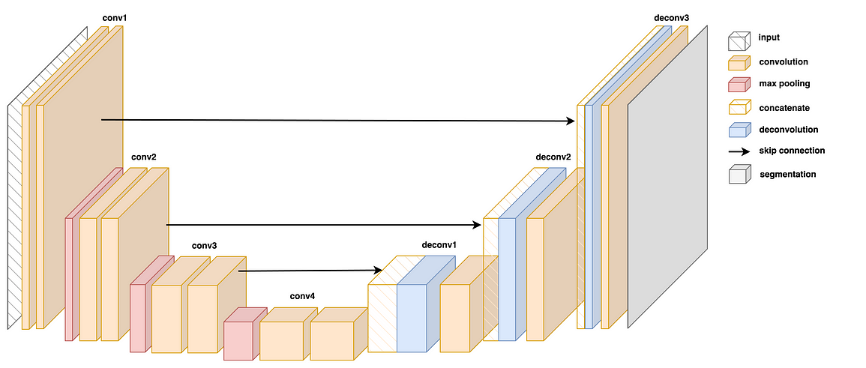
U-Net
구조

Slide 24
U-Net
Python code
UNet_Keras.ipynb

Slide 25
Instance Segmentation

Slide 26
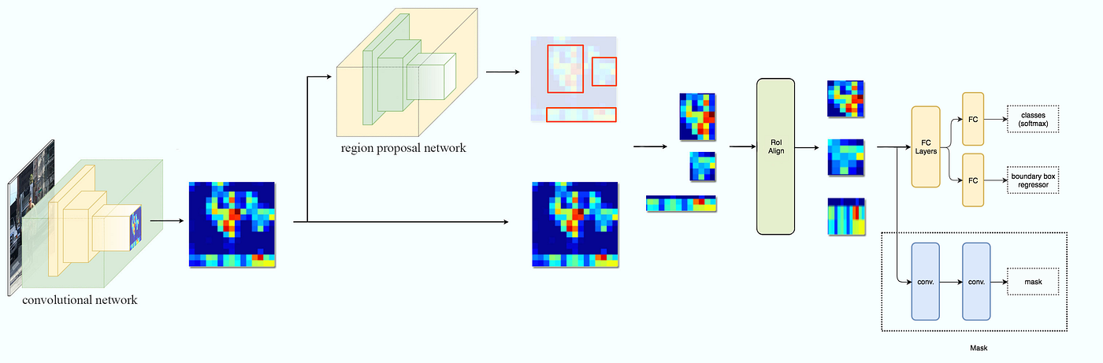
Mask R-CNN
모형의 구조
Faster RCNN + FCN
이 부분이 새롭게 추가

Slide 27
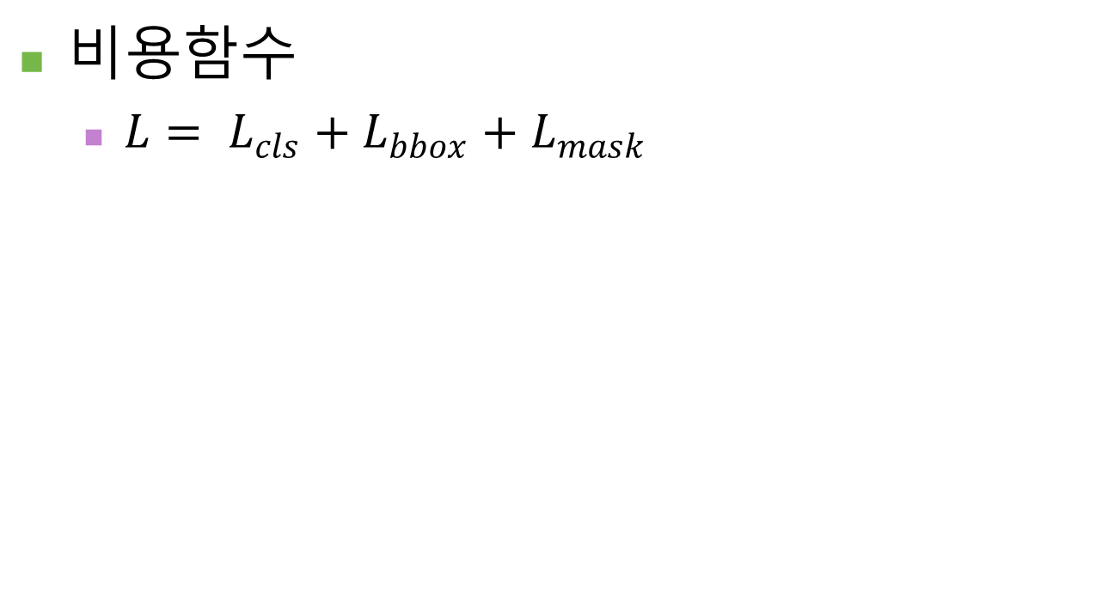
Mask R-CNN
비용함수
$L= L_{cls}+L_{bbox}+L_{mask}$

Slide 28
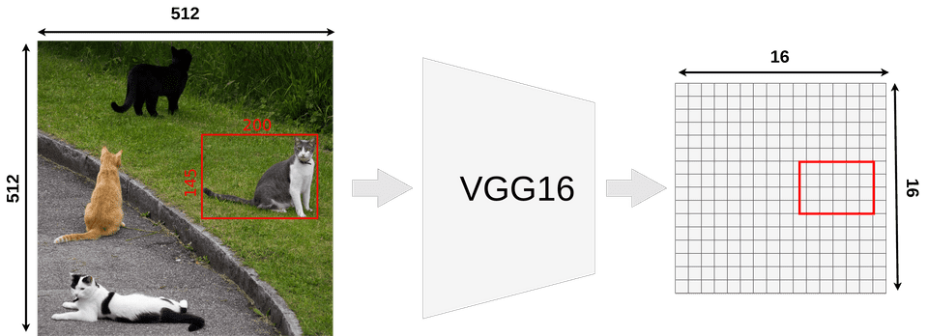
Mask R-CNN
RoI Align
RoI: RPN을 이용해서 출력
Feature map에 RoI를 매핑한 이후 고정된 크기의 feature map (혹은 벡터)를 추출해야 한다.
사용되는 방법: RoI Pooling, RoI Align

Slide 29
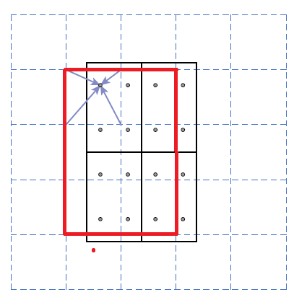
Mask R-CNN
RoI Align
RoI pooling의 경우, 정보 손실 발생
RoIPool의 경우 feature map에 맞추기 위해 반올림 (예를 들어, 아래 그림의 빨간 색과 같이 수행)
그리고 그 다음 특정한 크기의 feature map (위와는 다른 feature map임)을 추출하기 위해 RoI를 동일한 비중으로 분할하지 못함
빨간색: RoI Pooling

Slide 30
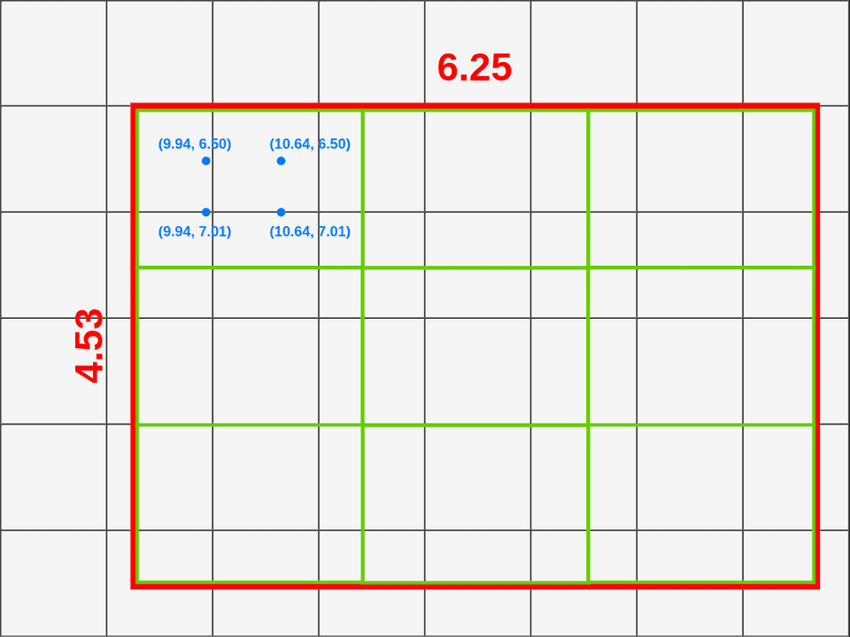
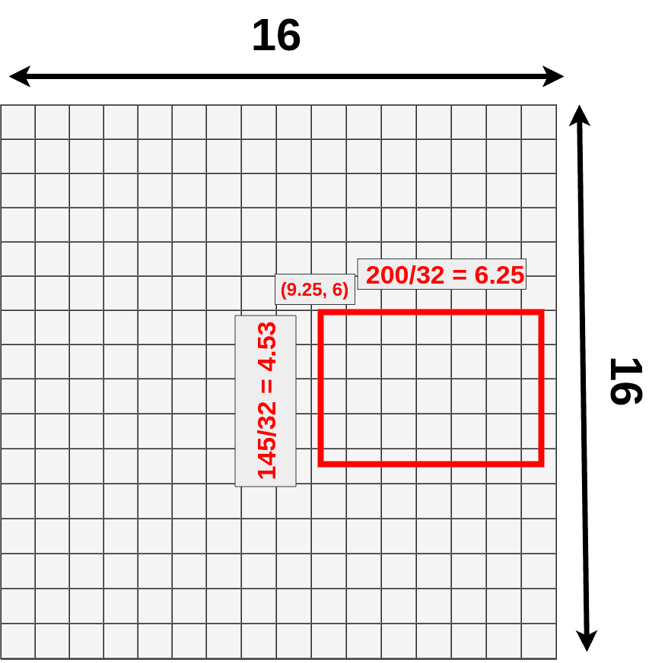
Mask R-CNN
4개의 포인트 지정
각 포인트 값을 bilinear interpolation 방법을 사용해서 계산 ⇒ 인접한 4개의 셀의 값을 이용해서 bilinear 보간법 사용
RoI Align
3x3의 결과를 얻고자 하는 경우

Slide 31
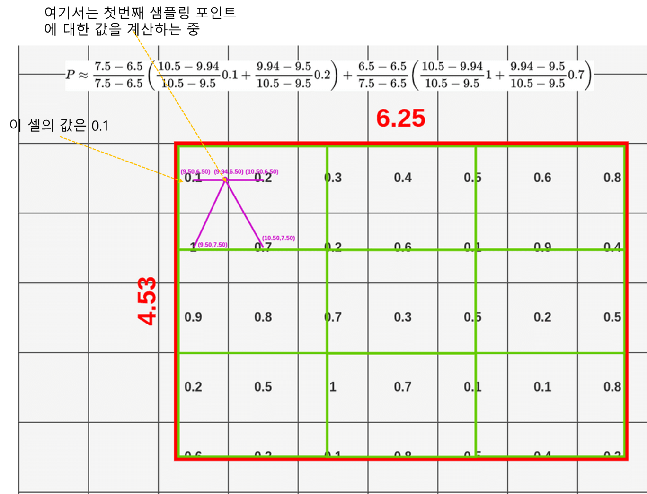
Mask R-CNN

Slide 32
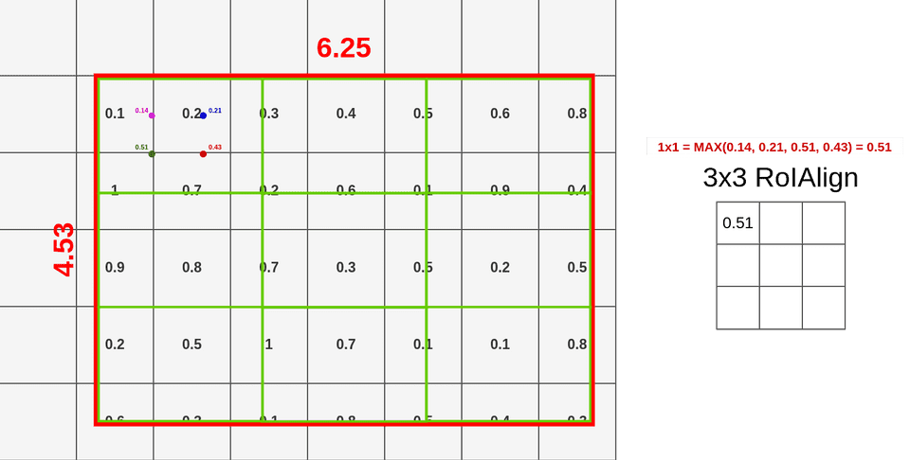
Mask R-CNN
RoI Align

Slide 33
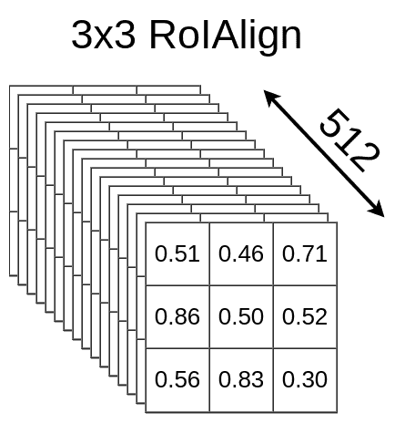
Mask R-CNN
RoI Align
이를 모든 레이어에 대해 수행

Slide 34
Q & A

